Slide 1
Ministarstvo financija Sjeverna Makedonija Transparentnost vlade za vrijeme pandemije koronavirusne bolesti COVID-19
9.6.2021.

Slide 2
Transparentnost za vrijeme krize uzrokovane koronavirusnom bolešću Covid-19 Upravljanje krizom i transparentnost
Konferencije za medije u vezi s pandemijom i statističkim podatcima o zdravstvenom stanju na dnevnoj razini
Konferencije za medije u vezi s realizacijom proračuna u okolnostima krize uzrokovane koronavirusnom bolešću Covid-19 na mjesečnoj razini
Konferencije za medije u vezi s proračunskim scenarijima (učinak koronavirusne bolesti Covid-19), revidiranim proračunom, proračunskim zaduživanjem, ekonomskim mjerama usmjerenima na ublažavanje posljedica zdravstvene krize
Javna rasprava s trgovinskim komorama u pogledu ekonomskih mjera te s drugim dionicima

Slide 3
Transparentnost za vrijeme krize uzrokovane koronavirusnom bolešću Covid-19
Vladino izvještavanje
Proračunski podprogram P1 – Mjere za rješavanje krize uzrokovane koronavirusnom bolešću COVID-19
Ured za javne prihode prilagodio je mrežni sustav uz mogućnost da se privatni sektor prijavi za financijsku potporu vlade
Planiranjem proračuna prema programima i učincima prilagođen je sustav javne nabave kako bi se pružila mogućnost označavanja javnih nabava povezanih s koronavirusnom bolesti COVID-19
Otvoreni podračuni za donacije u vezi s koronavirusnom bolešću Covid-19 u JRR-u
Vlada je pokrenula internetsku stranicu koronavirus.gov.mk
Otvorene financije – internetski portal

Slide 4
Internetska stranica koronavirus.gov.mk pruža javnosti pristup sljedećem:
statističkim podatcima za praćenje broja potvrđenih slučajeva, pacijenata koji su se oporavili, smrtnih slučajeva uzrokovanih koronavirusnom bolešću Covid-19 kao i protokola zdravstvene zaštite;
informacijama o svim ekonomskim mjerama vlade;
podatcima o svim plaćanjima iz proračuna Republike Sjeverne Makedonije koja se izvršavaju u okviru proračunskog podprograma „P1 – Mjere za rješavanje krize uzrokovane koronavirusnom bolešću COVID-19”;
evidencijama svih financijskih i nefinancijskih donacija koje su primljene kao potpore namijenjene rješavanju krize uzrokovane koronavirusnom bolešću COVID–19;
informacijama o javnim nabavama koje su provele institucije centralne vlade u vezi s rješavanjem krize uzrokovane koronavirusnom bolešću COVID–19;
informacijama o statusu provedbe ekonomskih mjera usmjerenih na rješavanje krize uzrokovane koronavirusnom bolešću COVID–19

Slide 5
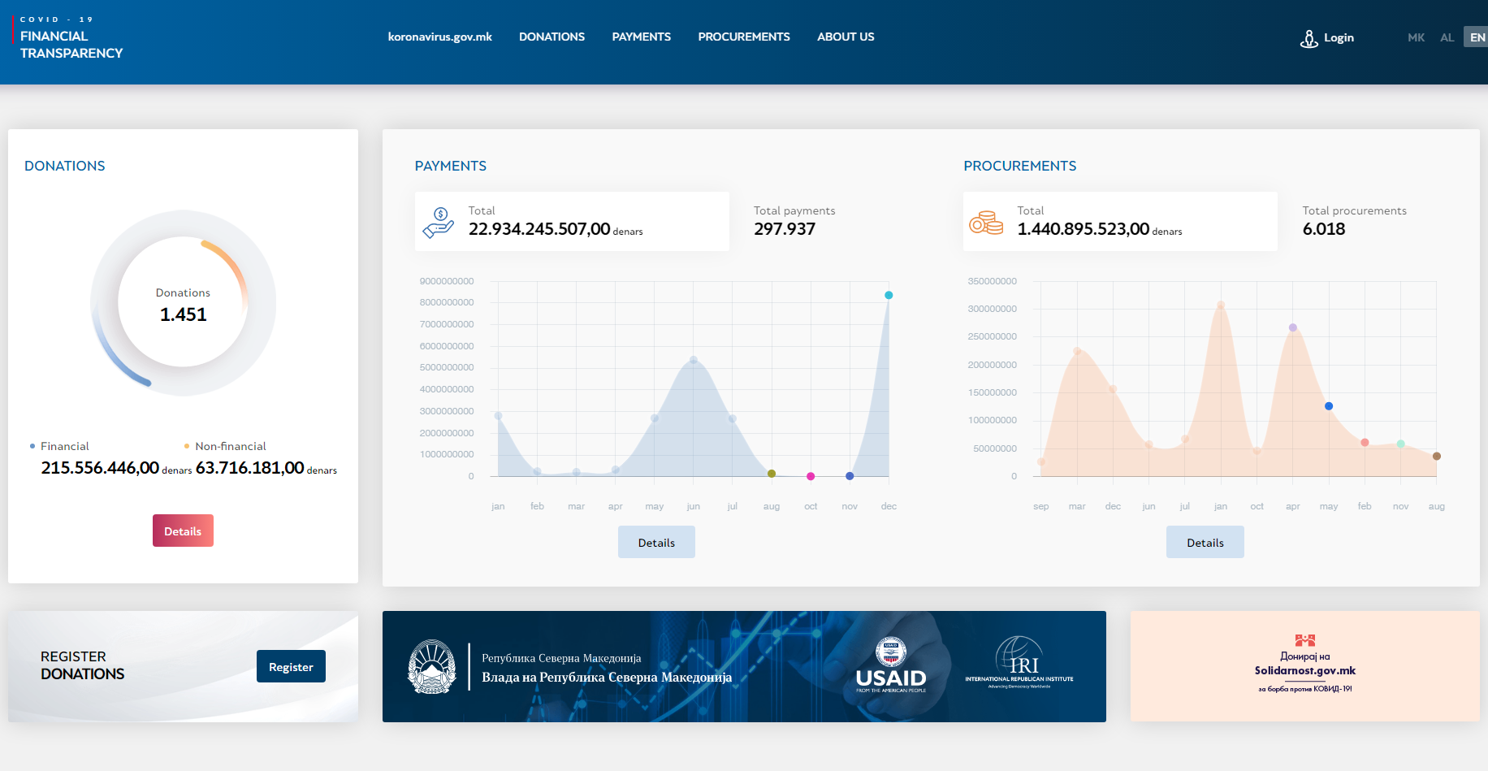

Slide 6
Hvala na pozornosti!

